Slide 1
TEKST I KONTEKST, KONTEKST I TEKST
Gunhild Kvåle, gunhild.kvale@uia.no
Årskonferansen til LNU, 22. mars 2019

Slide 2
Tekst i kontekst
«Elevene skal lese tekster for å få estetiske opplevelser, bli engasjert, undre seg, lære og få innsikt i andre menneskers tanker og livsbetingelser. Norskfaget bygger på et utvidet tekstbegrep der elevene skal lese og oppleve tekster som kombinerer ulike uttrykksformer. De skal utforske og reflektere over skjønnlitteratur og sakprosa på bokmål og nynorsk, svensk, dansk og i oversatte tekster fra samisk og andre språk. Tekstene kan knyttes både til kulturhistorisk kontekst og elevenes egen samtid.»
Tekst i kontekst
Kritisk tilnærming til tekst
Munnleg kommunikasjon
Skriftleg tekstskaping
Språket som system og moglegheit
Språkleg mangfald

Slide 3
Tekst i kontekst
«Elevene skal lese tekster for å få estetiske opplevelser, bli engasjert, undre seg, lære og få innsikt i andre menneskers tanker og livsbetingelser. Norskfaget bygger på et utvidet tekstbegrep der elevene skal lese og oppleve tekster som kombinerer ulike uttrykksformer. De skal utforske og reflektere over skjønnlitteratur og sakprosa på bokmål og nynorsk, svensk, dansk og i oversatte tekster fra samisk og andre språk. Tekstene kan knyttes både til kulturhistorisk kontekst og elevenes egen samtid.»
Tekst i kontekst
Kritisk tilnærming til tekst
Munnleg kommunikasjon
Skriftleg tekstskaping
Språket som system og moglegheit
Språkleg mangfald

Slide 4
tekst

Slide 5
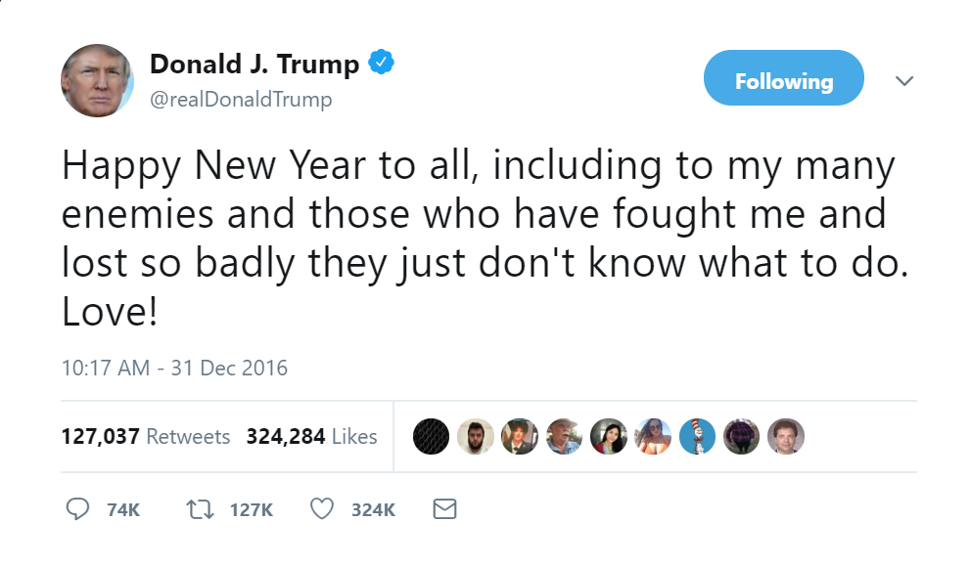
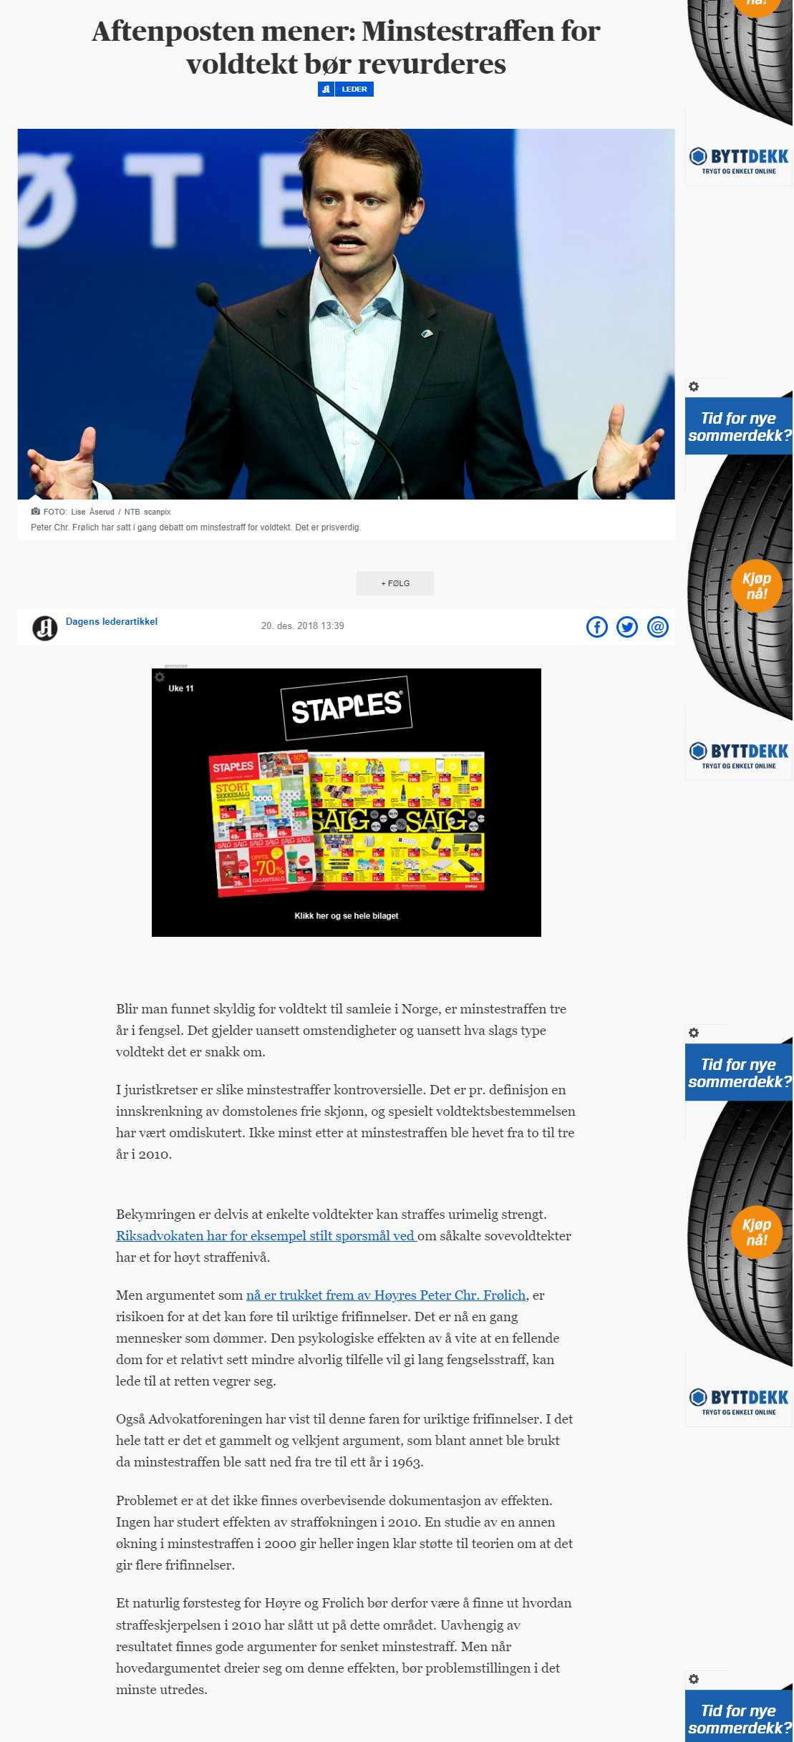
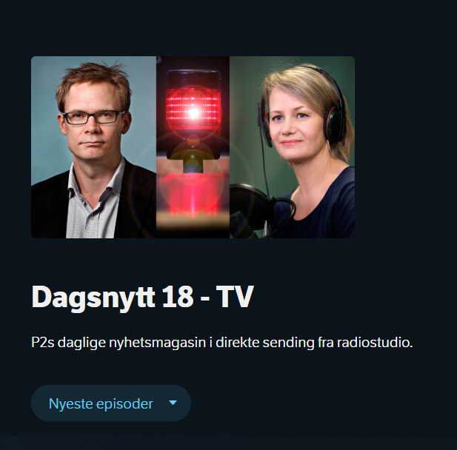
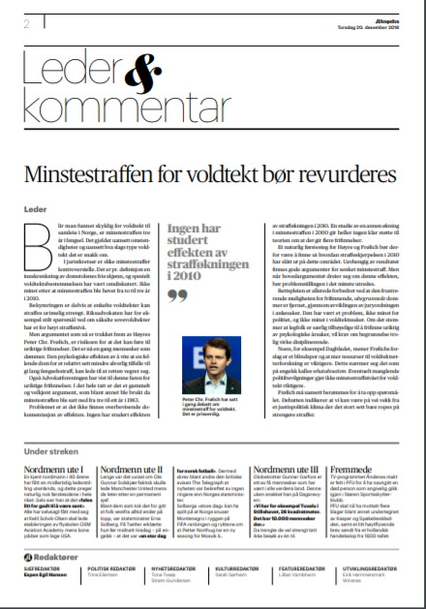
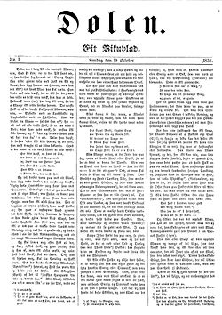
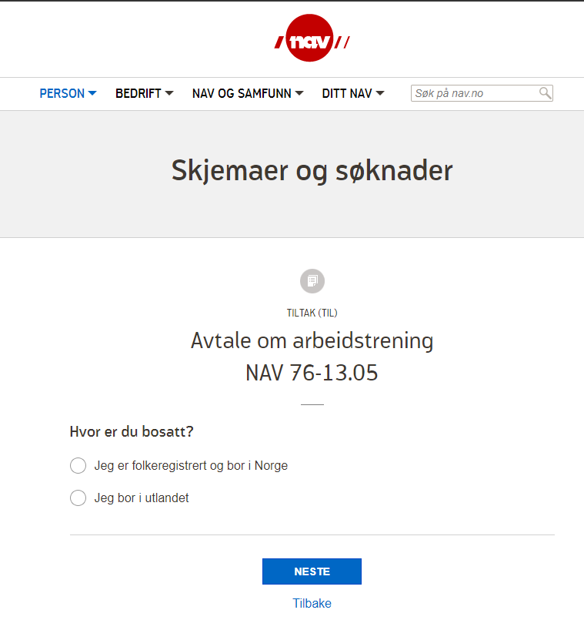

Slide 6
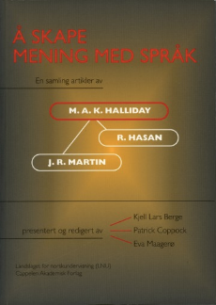
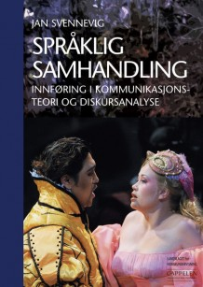

Slide 7
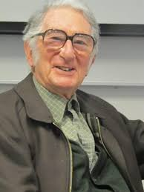
«Educational failure is linguistic failure»
Michael A. K. Halliday (1925–2018)

Slide 8
KULTURKONTEKST
SITUASJONSKONTEKST
TEKST

Slide 11
KULTURKONTEKST
SITUASJONSKONTEKST
TEKST

Slide 12
KONTEKST
TEKST

Slide 13
KONTEKSTUELLE RAMMER
TEKST

Slide 14
KONTEKSTUELLE RAMMER
TEKST

Slide 15
EI IDEOLOGISK RAMME
EI HISTORISK RAMME
EI RETORISK RAMME
EI INTERTEKSTUELL RAMME
EI REFLEKTERANDE RAMME

Slide 16
Ei ideologisk ramme: Normer, førestillingar, verdiar

Slide 17
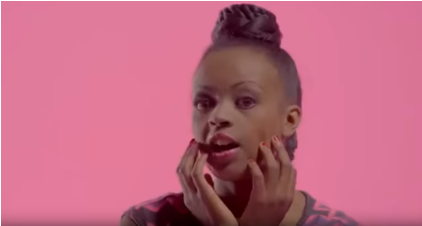
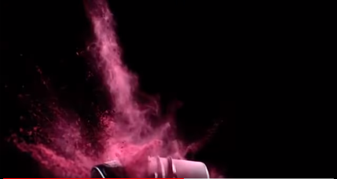
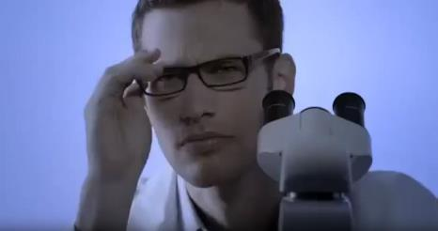

Slide 18
Ei historisk ramme: Kontinuitet og endring
SKRIFTSPRÅK
TRYKKEKUNSTEN
DIGITALE MEDIUM
?

Slide 19
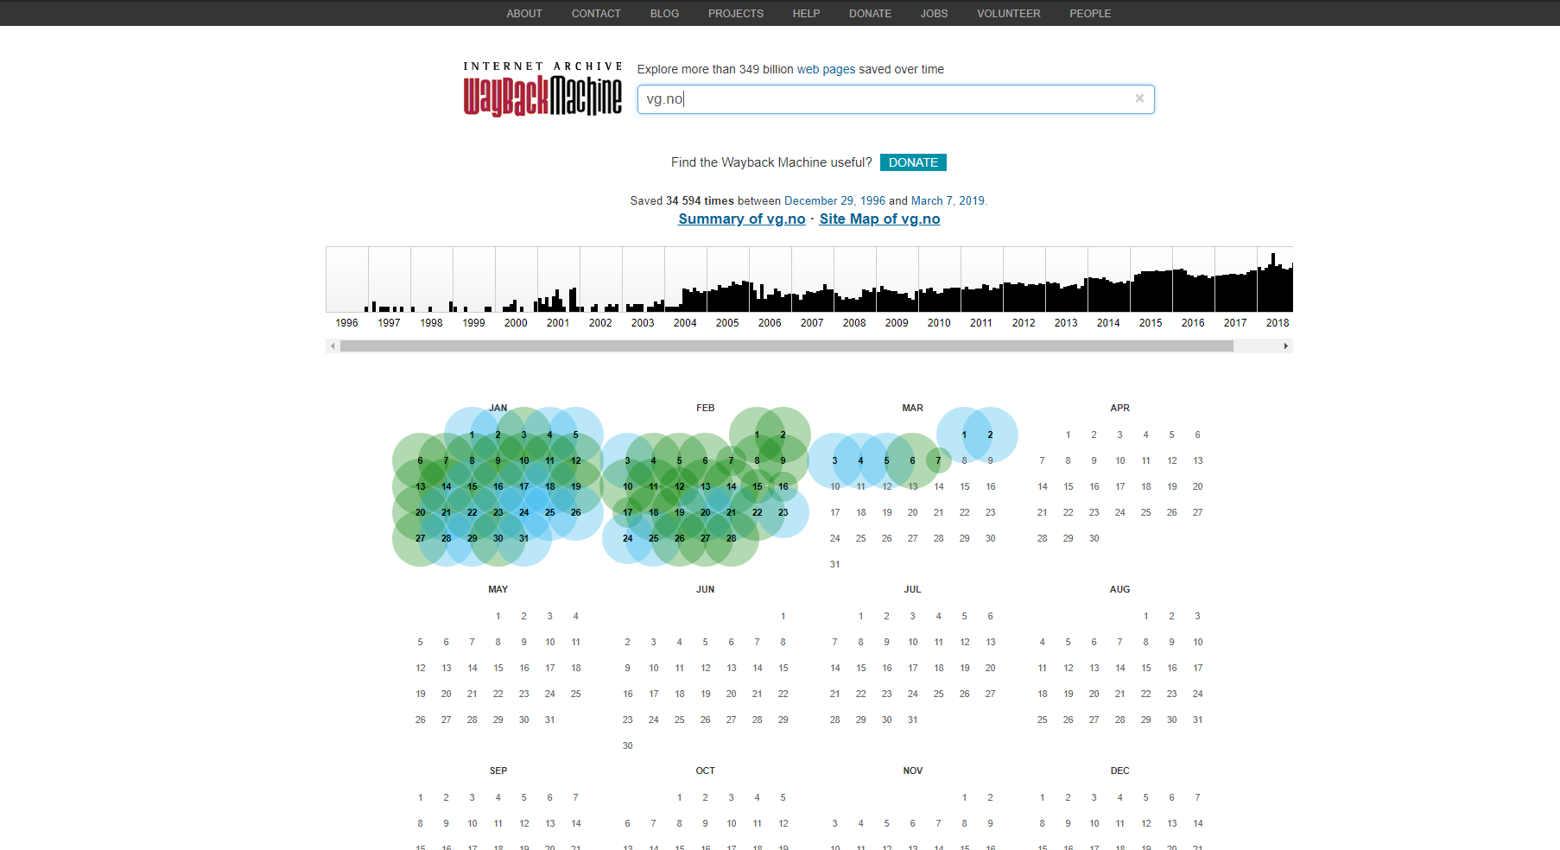
Internet Archive Wayback Machine,
https://archive.org

Slide 20
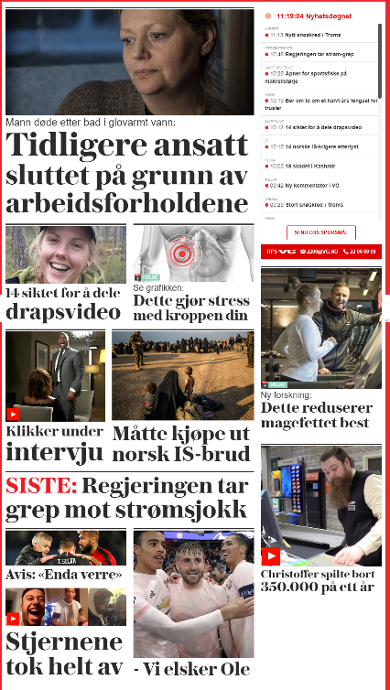
2019

Slide 21
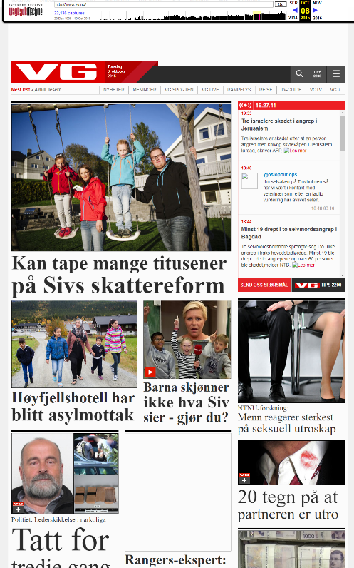
2015

Slide 22
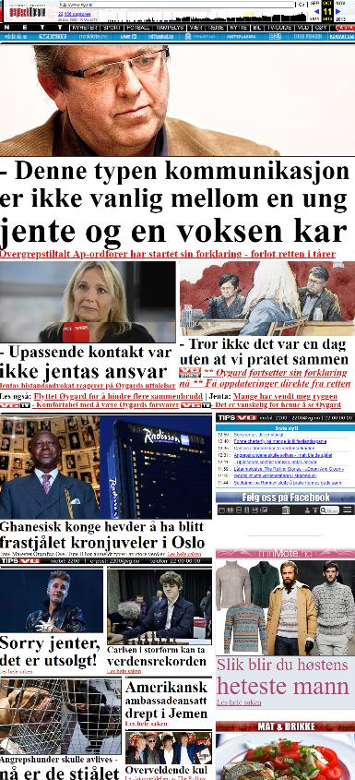
2012

Slide 23
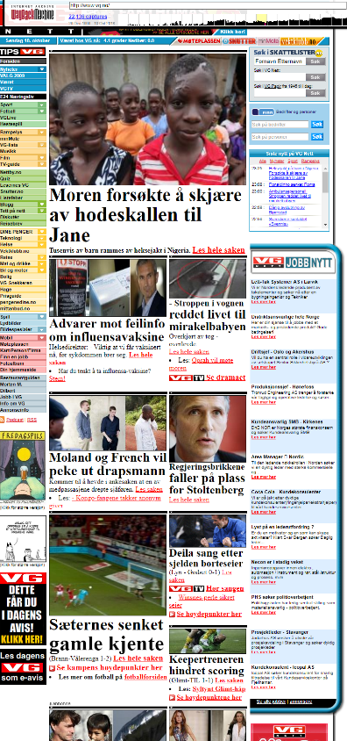
2009

Slide 24
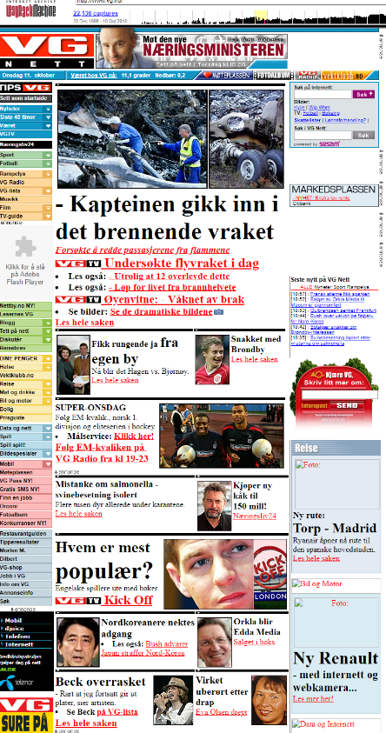
2006

Slide 25
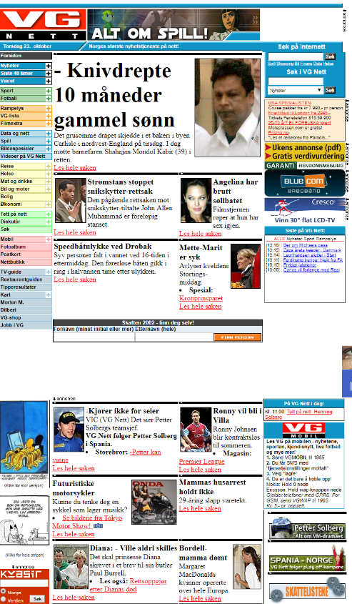
2003

Slide 26
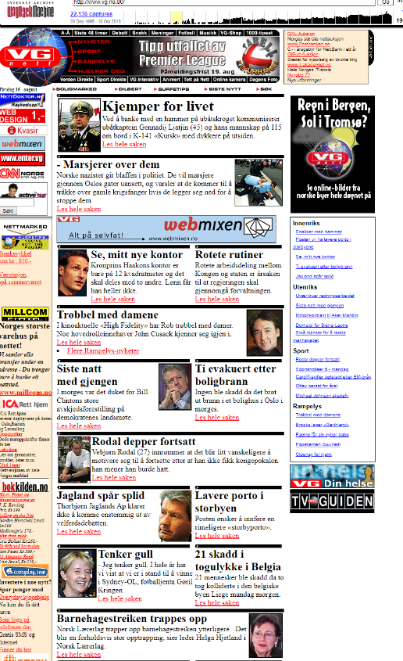
2000

Slide 27
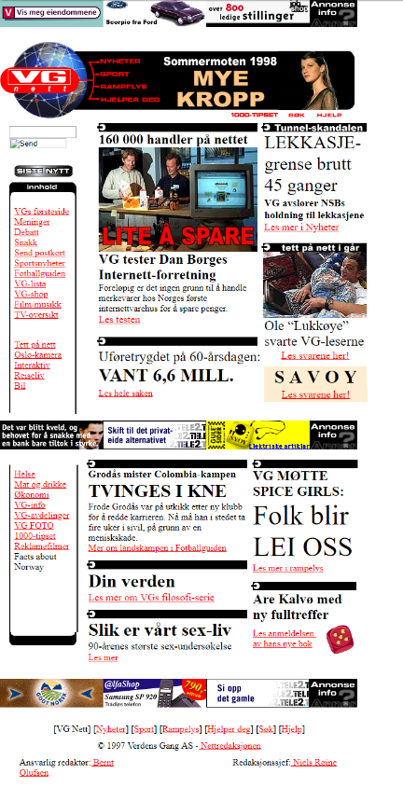
1997

Slide 28
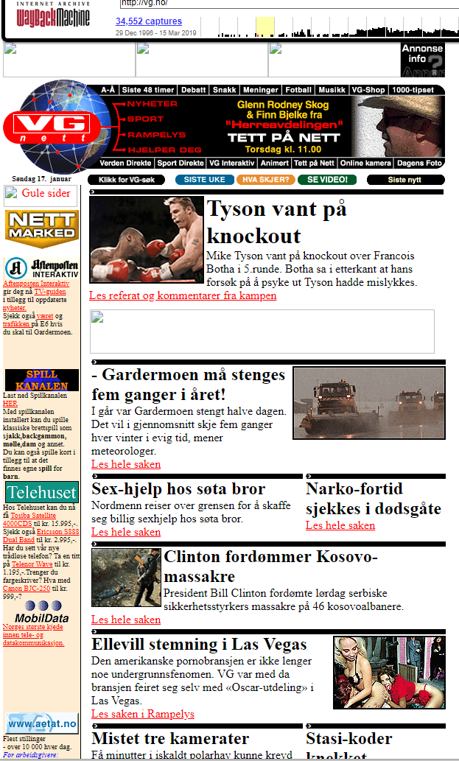
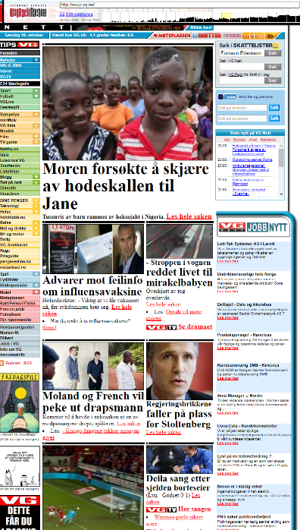
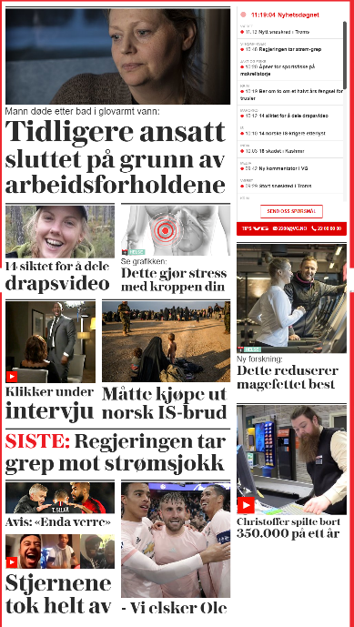
1999
2009
2019

Slide 29
Ei retorisk ramme: ”rette ord i rette tid”

Slide 30
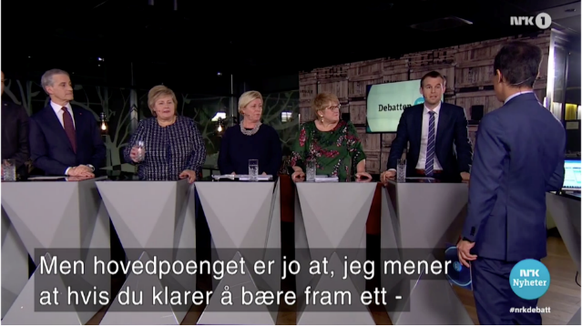
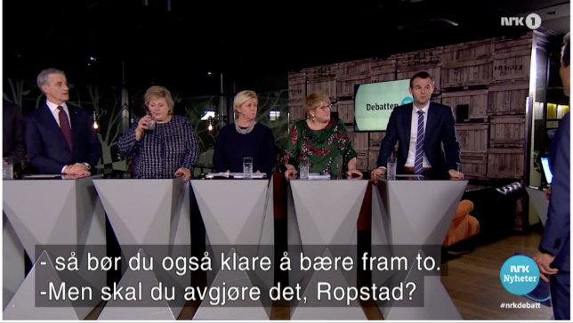

Slide 31
Ei intertekstuell ramme: Spelet med og mot andre tekstar

Slide 32
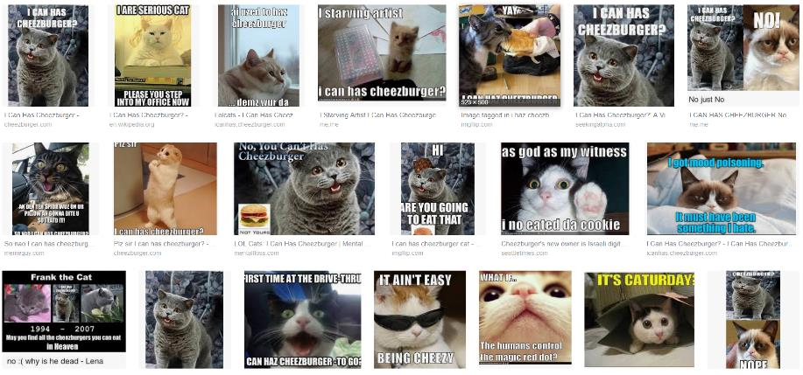

Slide 33
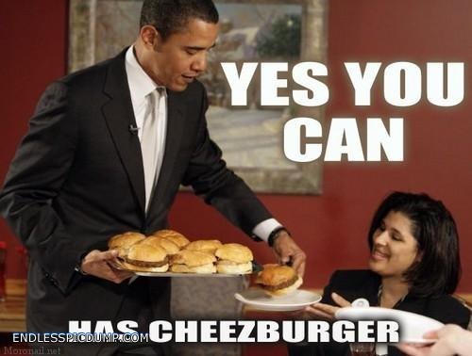
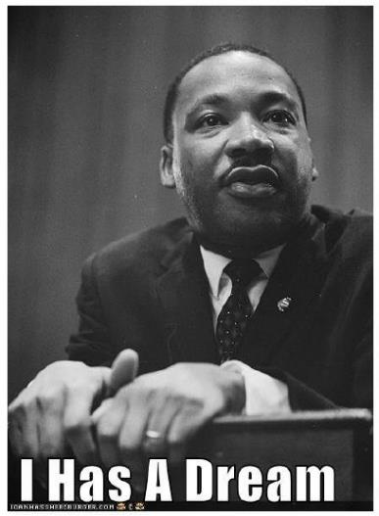

Slide 34
Ei reflekterande ramme: kven sin kontekst?

Slide 35
Forfattar/
tekstprodusent

Slide 36
Forfattar/
tekstprodusent
Tekst

Slide 37
Forfattar/
tekstprodusent
Tekst
Lesar

Slide 38
Lesar
Forfattar/
tekstprodusent
Tekst
Lesar
Lesar

Slide 39
Korleis lese tekst i kontekst?

Slide 40
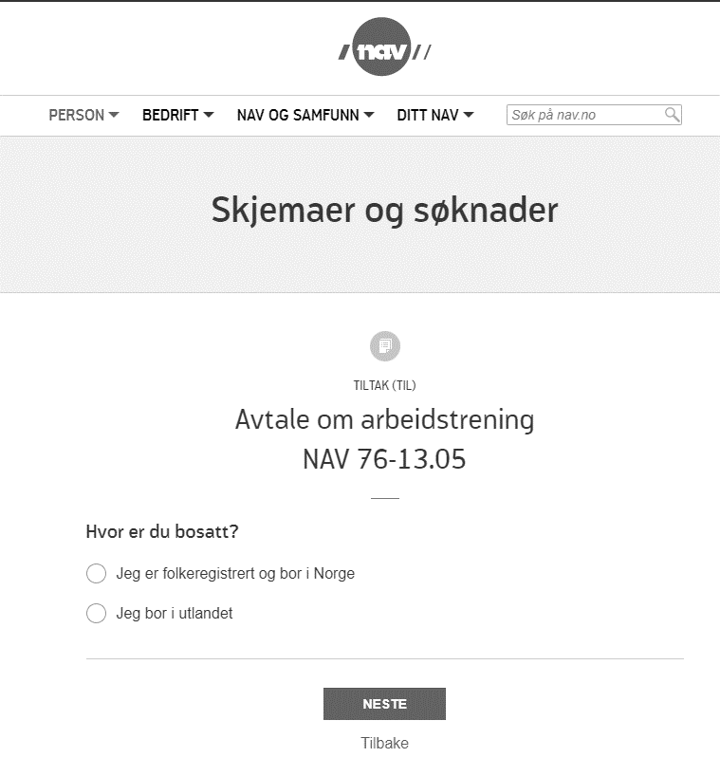
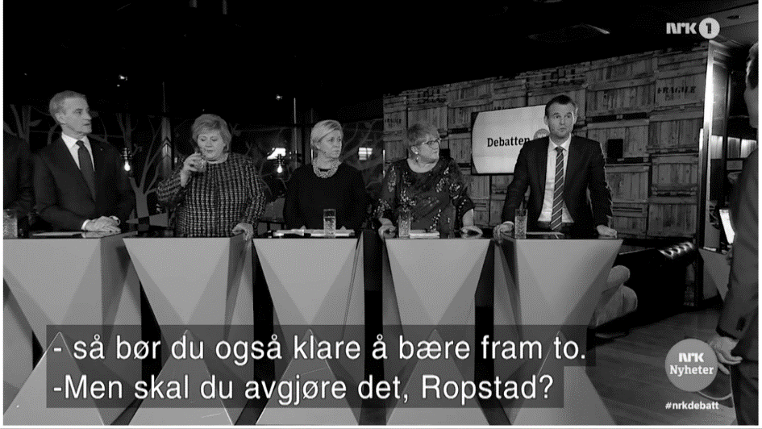
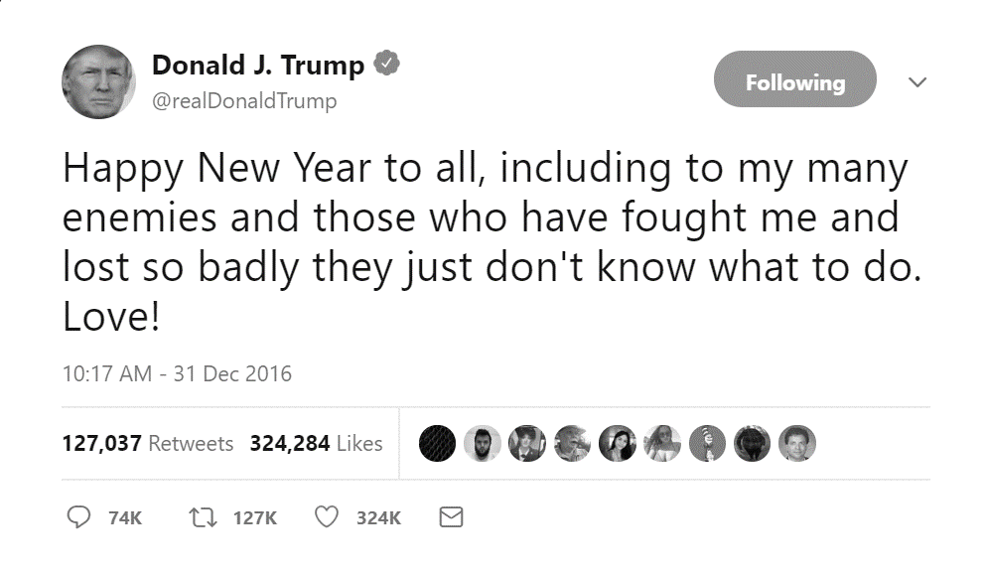
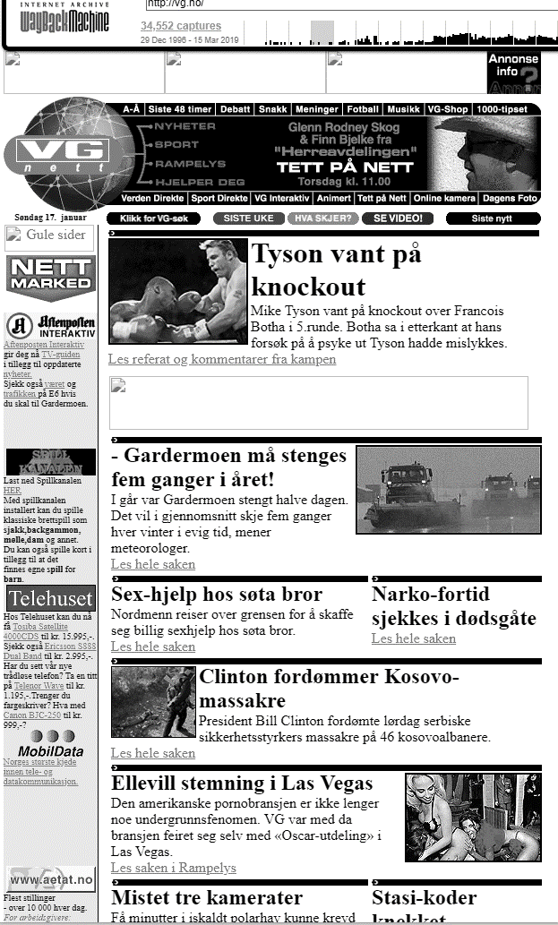
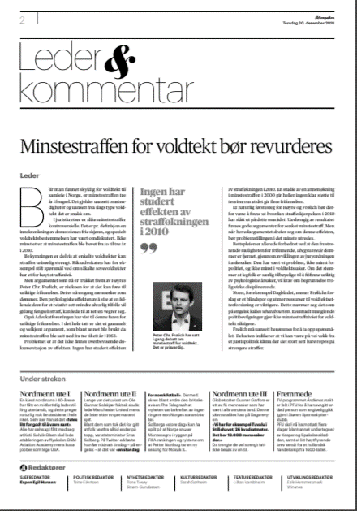
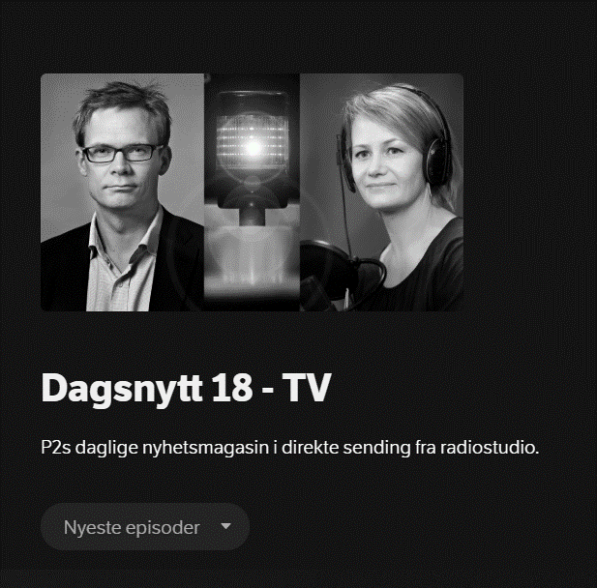
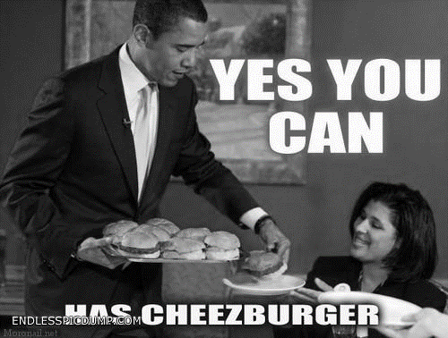
BELEGG

Slide 41
RELEVANS

Slide 42
INTERSUBJEKTIV FORPLIKTING

Slide 43
OPENHEIT

Slide 44
USEMJE

Slide 45
Estetisk oppleving
undring
engasjement
TEKST I KONTEKST
innsikt
refleksjon
utforsking

Slide 46
Tekst i kontekst, kontekst i tekst
«Elevene skal lese tekster for å få estetiske opplevelser, bli engasjert, undre seg, lære og få innsikt i andre menneskers tanker og livsbetingelser. Norskfaget bygger på et utvidet tekstbegrep der elevene skal lese og oppleve tekster som kombinerer ulike uttrykksformer. De skal utforske og reflektere over skjønnlitteratur og sakprosa på bokmål og nynorsk, svensk, dansk og i oversatte tekster fra samisk og andre språk. Tekstene kan knyttes både til kulturhistorisk kontekst og elevenes egen samtid.»

Slide 47
TEKST I KONTEKST, KONTEKST I TEKST
Gunhild Kvåle, gunhild.kvale@uia.no
Årskonferansen til LNU, 22. mars 2019

